Slide 1
Универзитет у Београду – Грађевински факултет www.grf.bg.ac.rs
Студијски програм: Грађевинарство Академске студије
Moдул: ХВЕ
Година/Семестар: I година / I семестар
Назив предмета (шифра): Хидротехничке грађевине 2
Наставник : Љубодраг Савић
Наслов предавања: Евакуација великих вода 4
Датум : 28.10.2021
Београд, 2021.
Сва ауторска права аутора презентације и/или видео снимака су заштићена. Снимак или презентација се могу користити само за наставу на даљину студента Грађевинског факултета Универзитета у Београду у школској 2021/2022 и не могу се користити за друге сврхе без писмене сагласности аутора материјала.

Slide 2
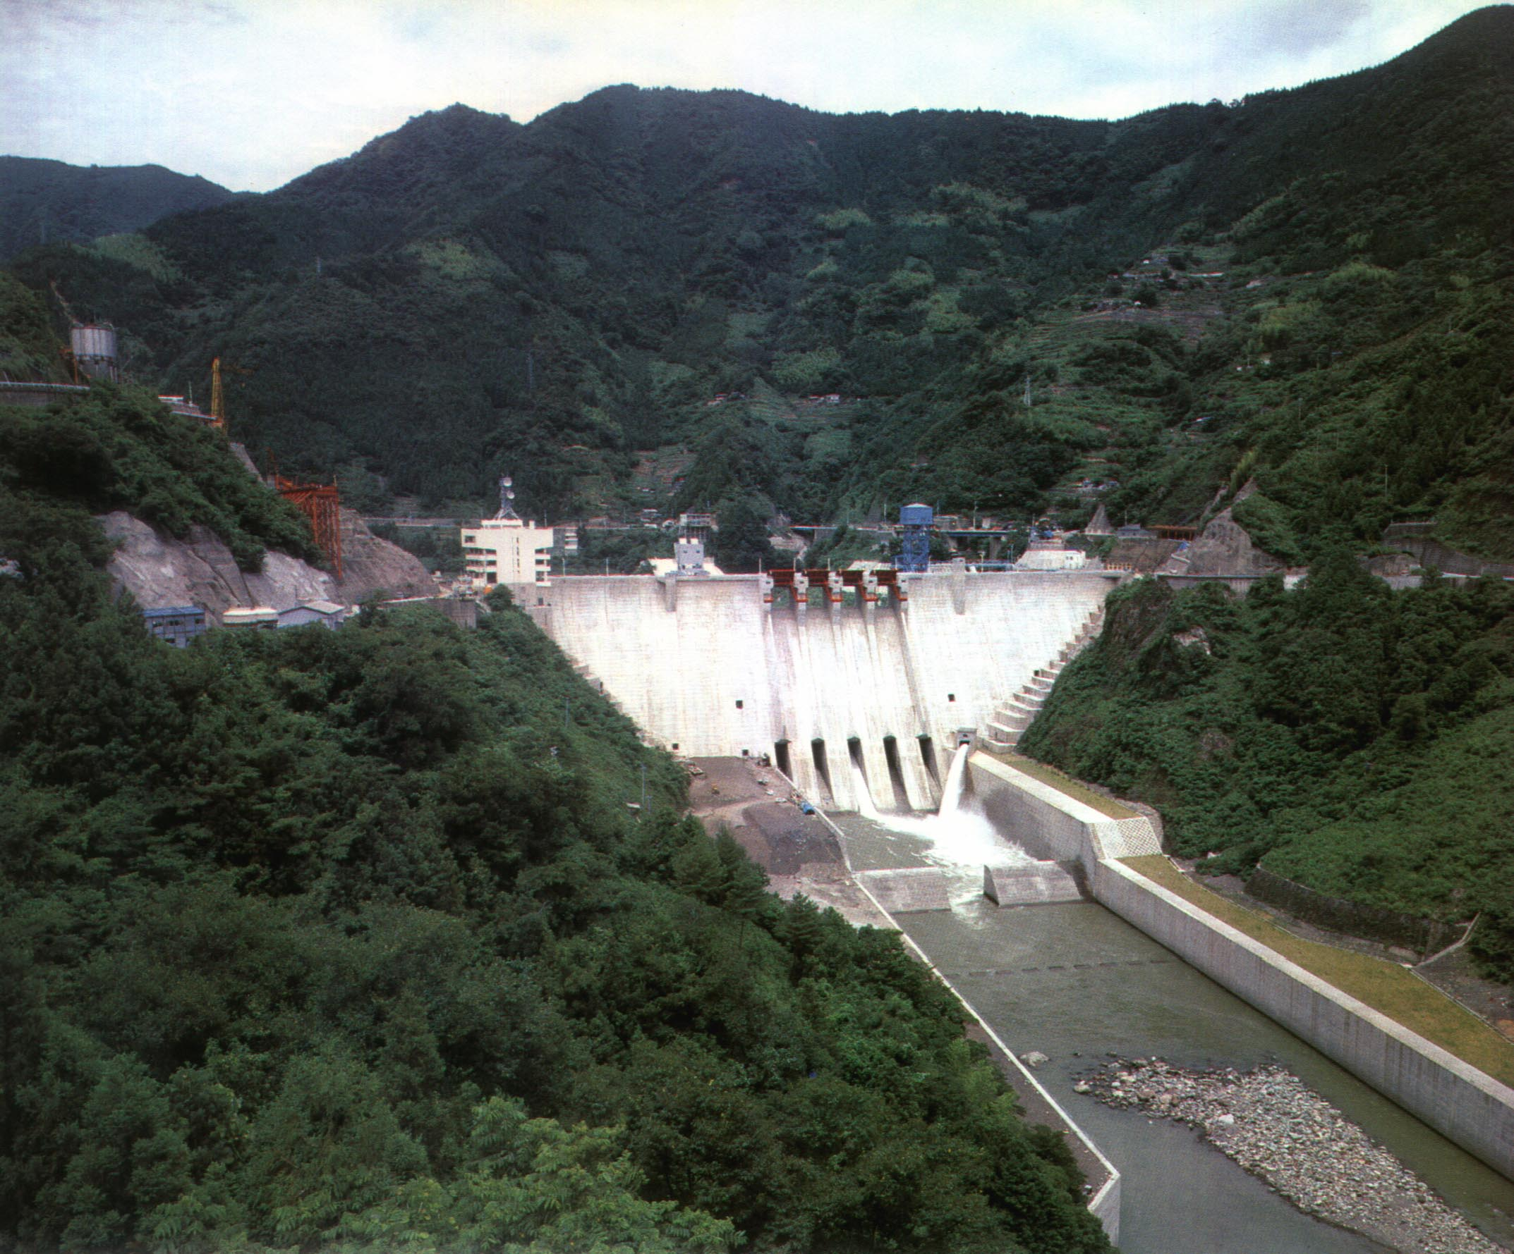
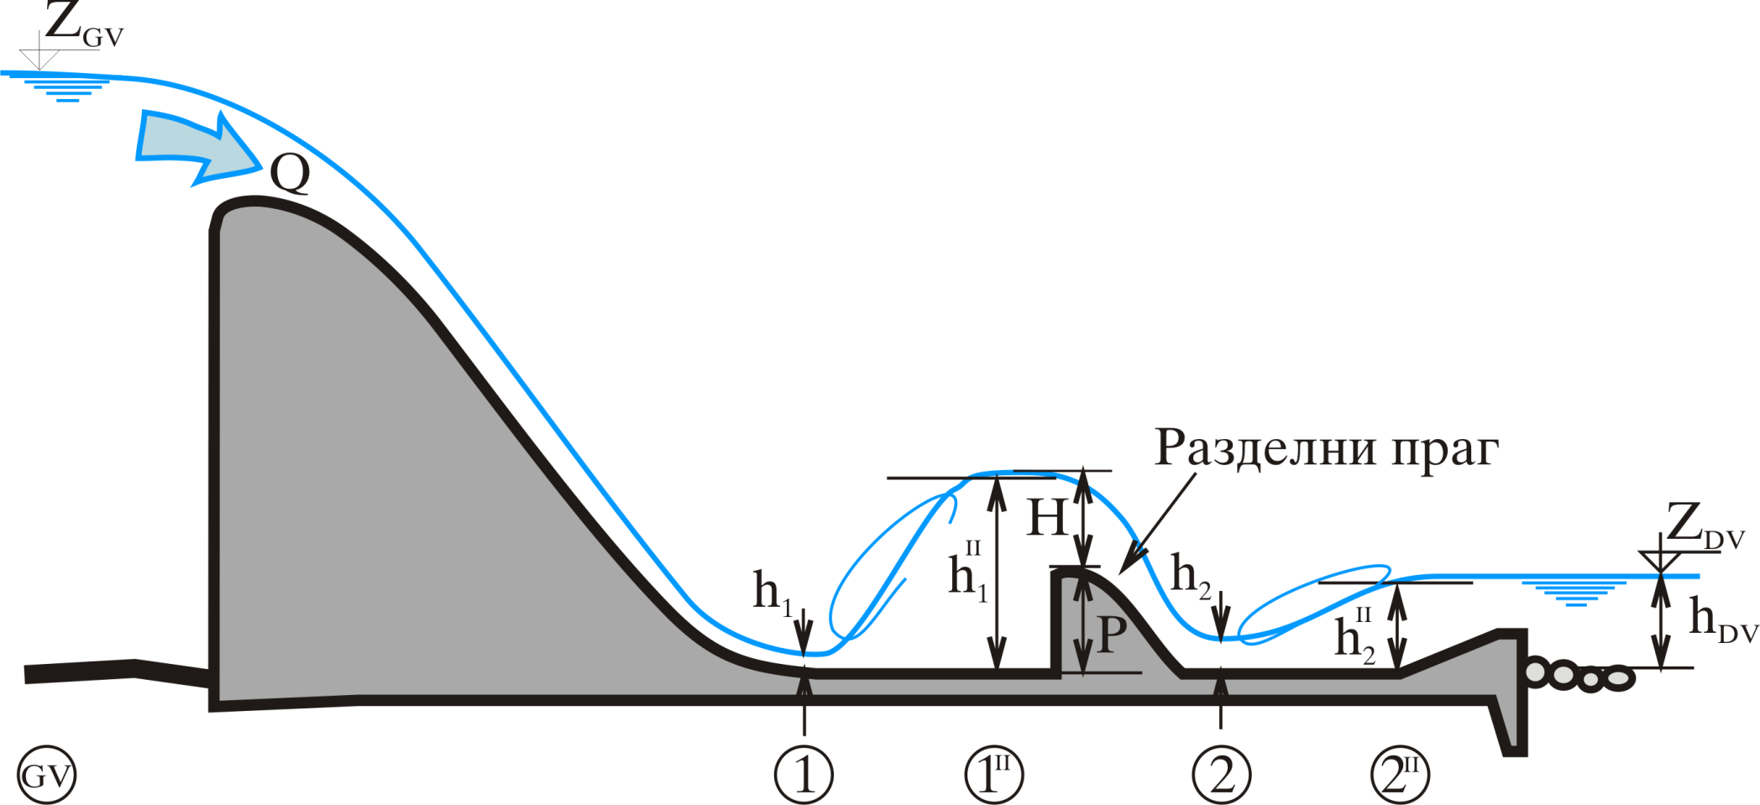
Двостепени Базен

Slide 3
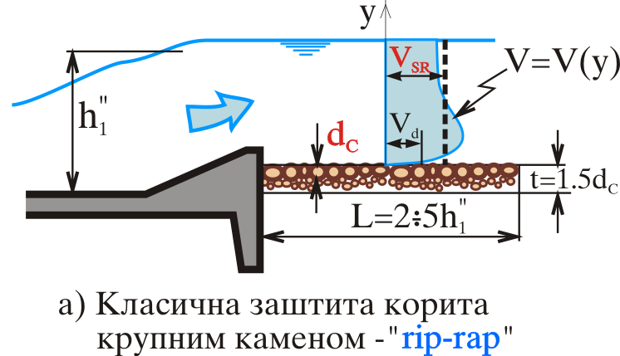
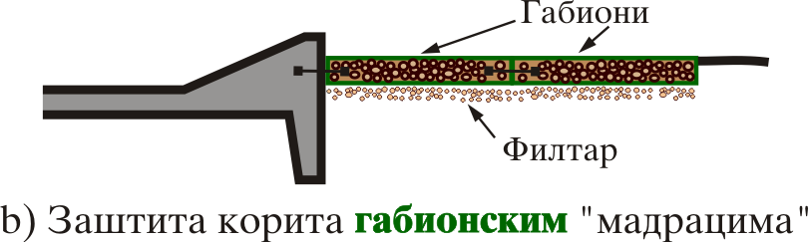
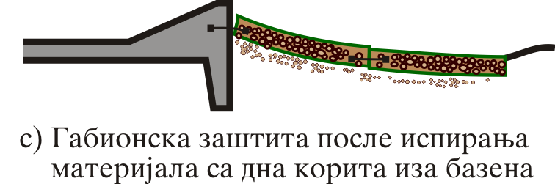
Заштита иза умирујућег базена
dc = 0.02 V_{SR}²

Slide 4
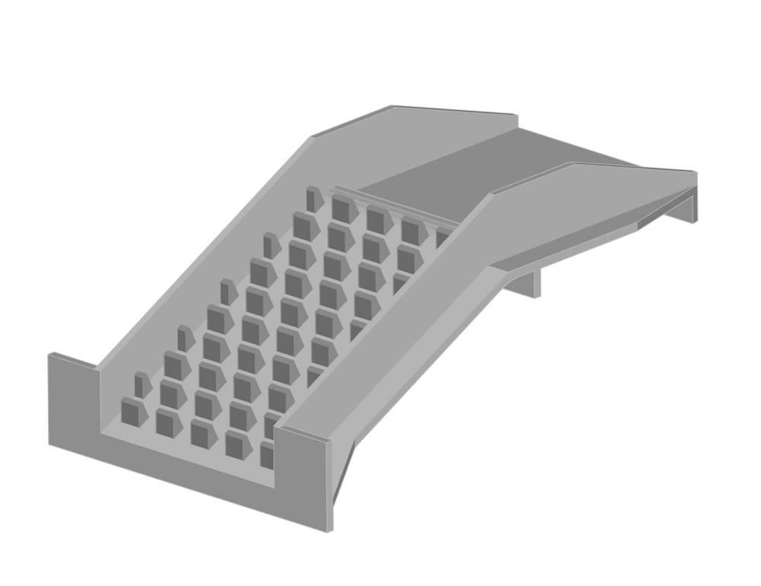
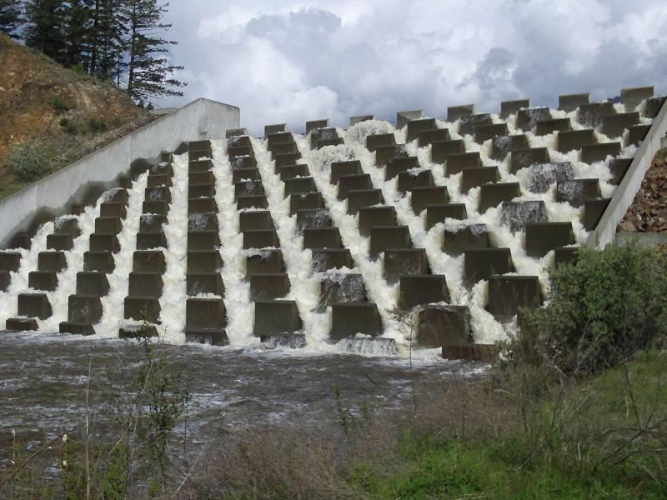
Назубљени брзоток

Slide 5
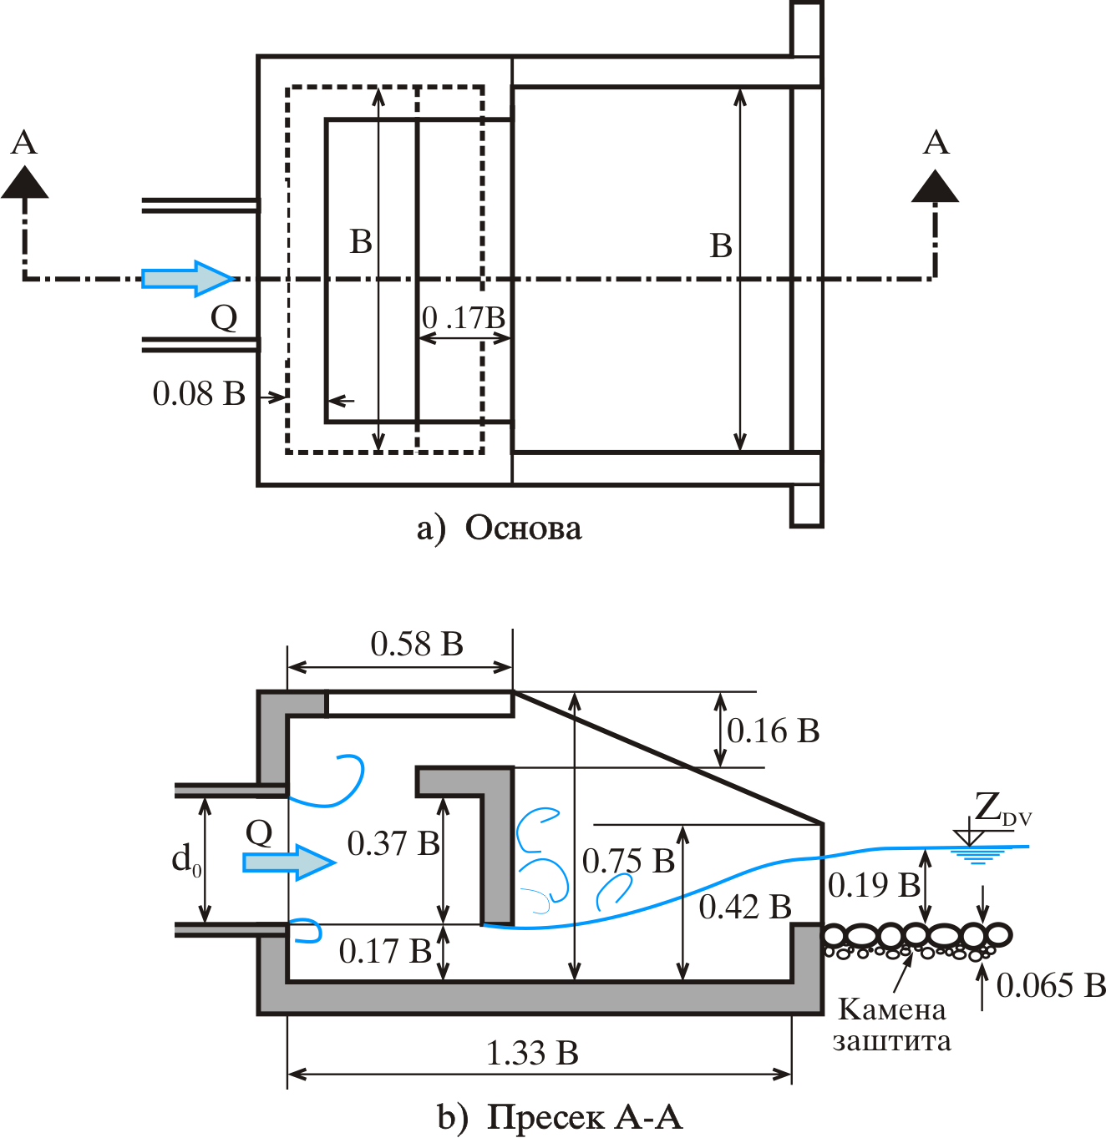
USBR базен VI “Кутија”

Slide 6
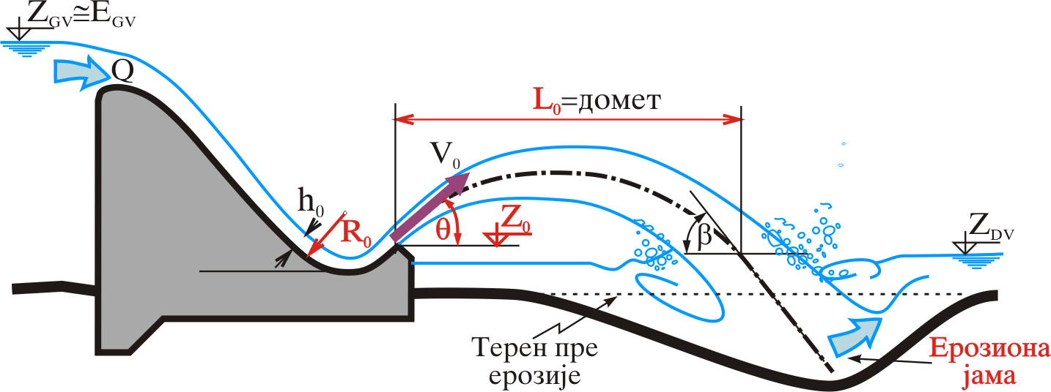
Ски-одскок

Slide 7
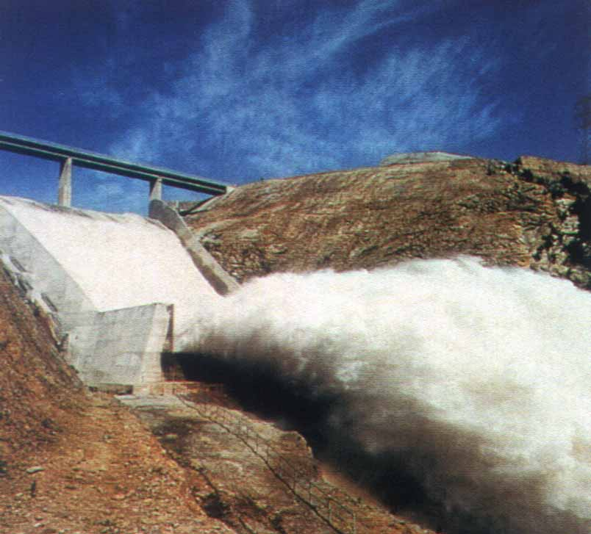
Ски-одскок

Slide 8
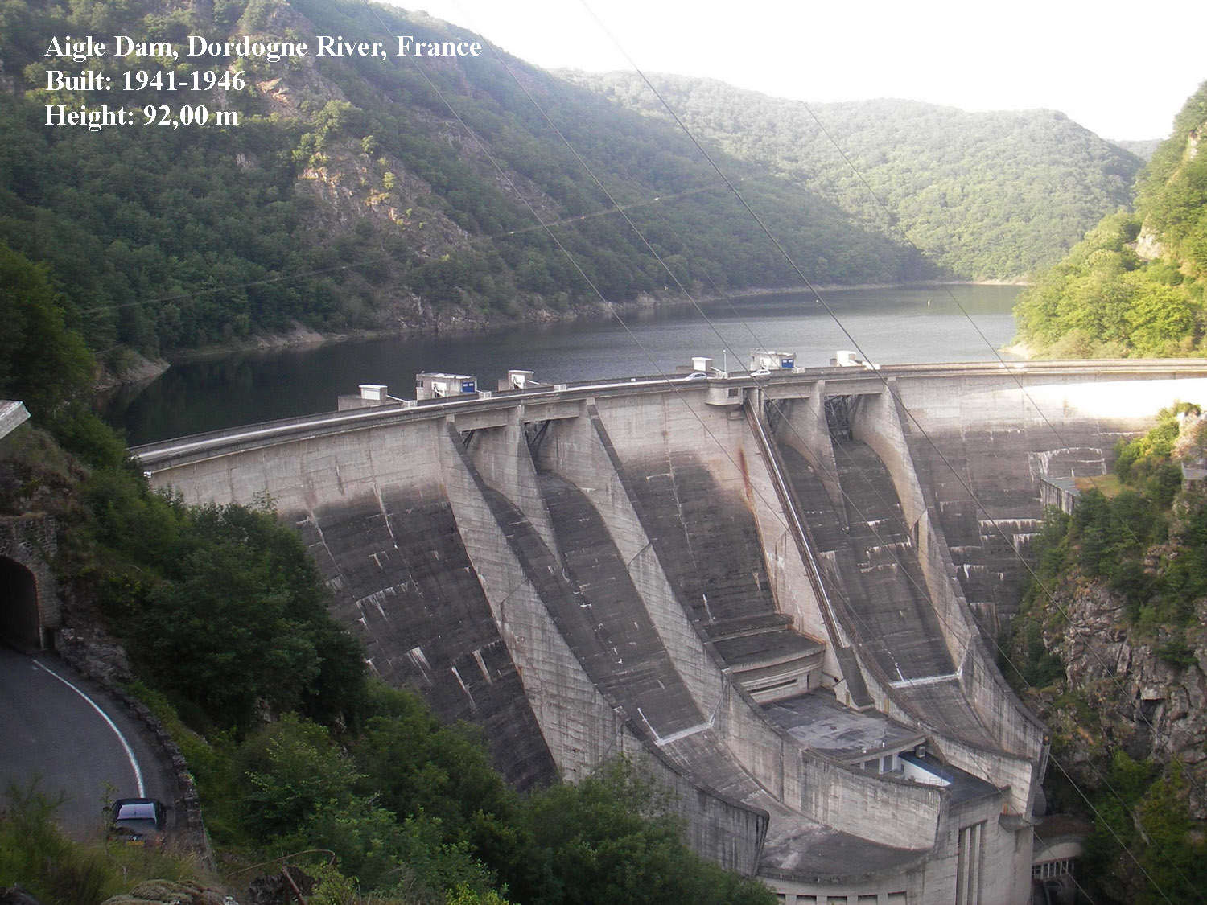
Једно од првих решења са ски одскоком

Slide 9
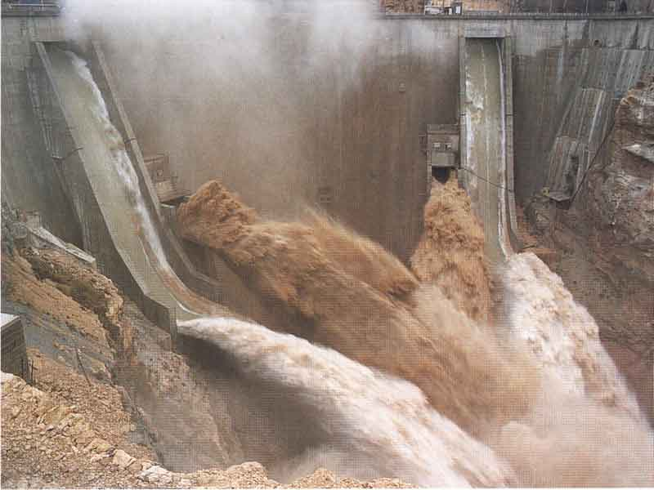
Ски-одскок – може и овако

Slide 10
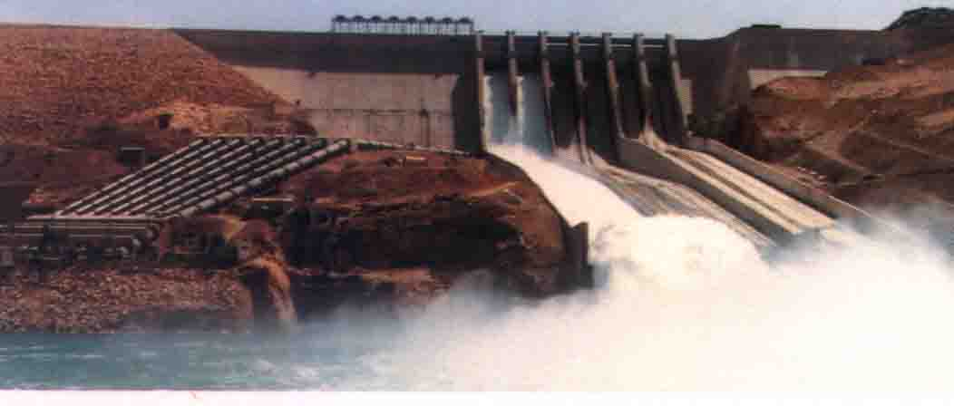
Брана Кебан – проблем гурнут низводно

Slide 11
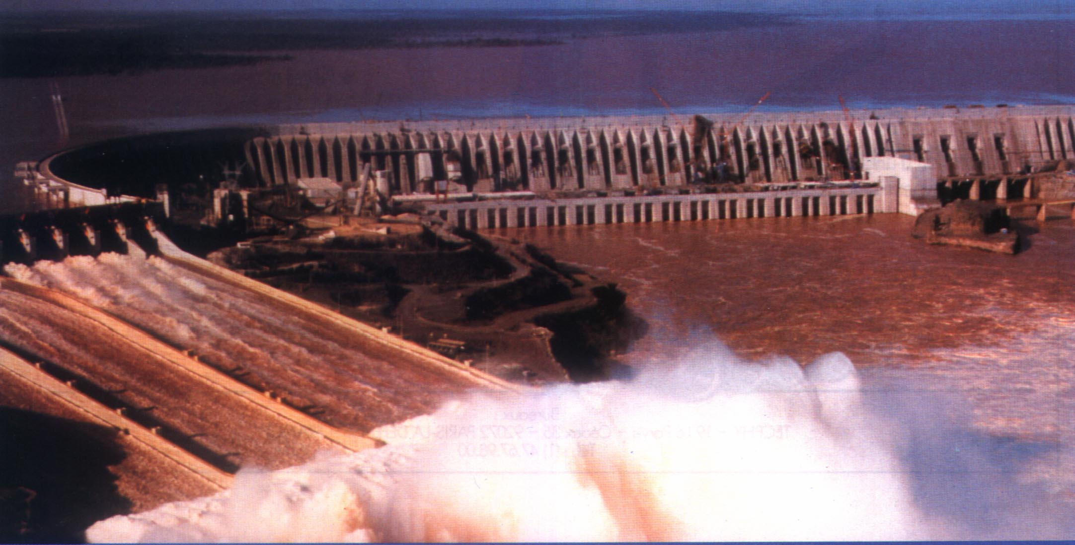
Брана Итајпу – слично решење

Slide 12
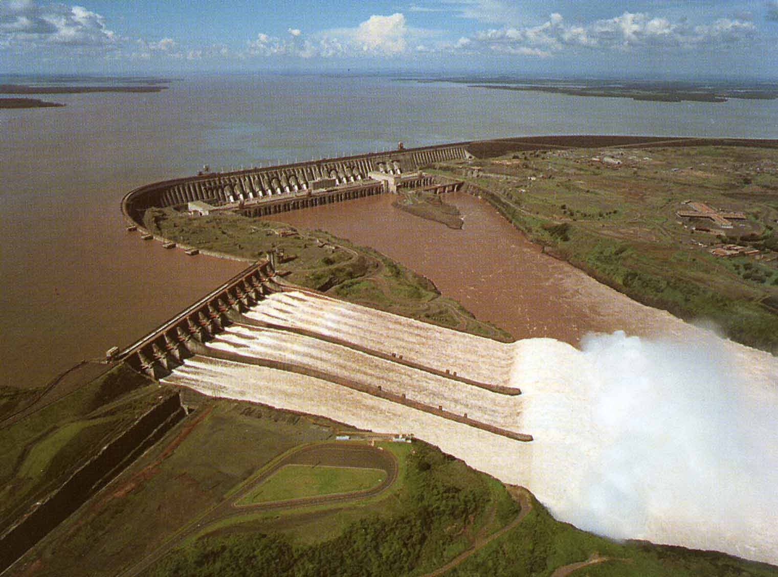
Брана Итајпу из другог угла

Slide 13
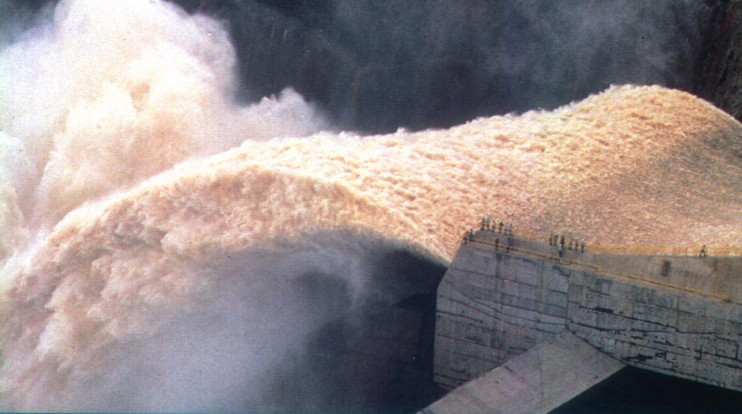
Детаљ

Slide 14
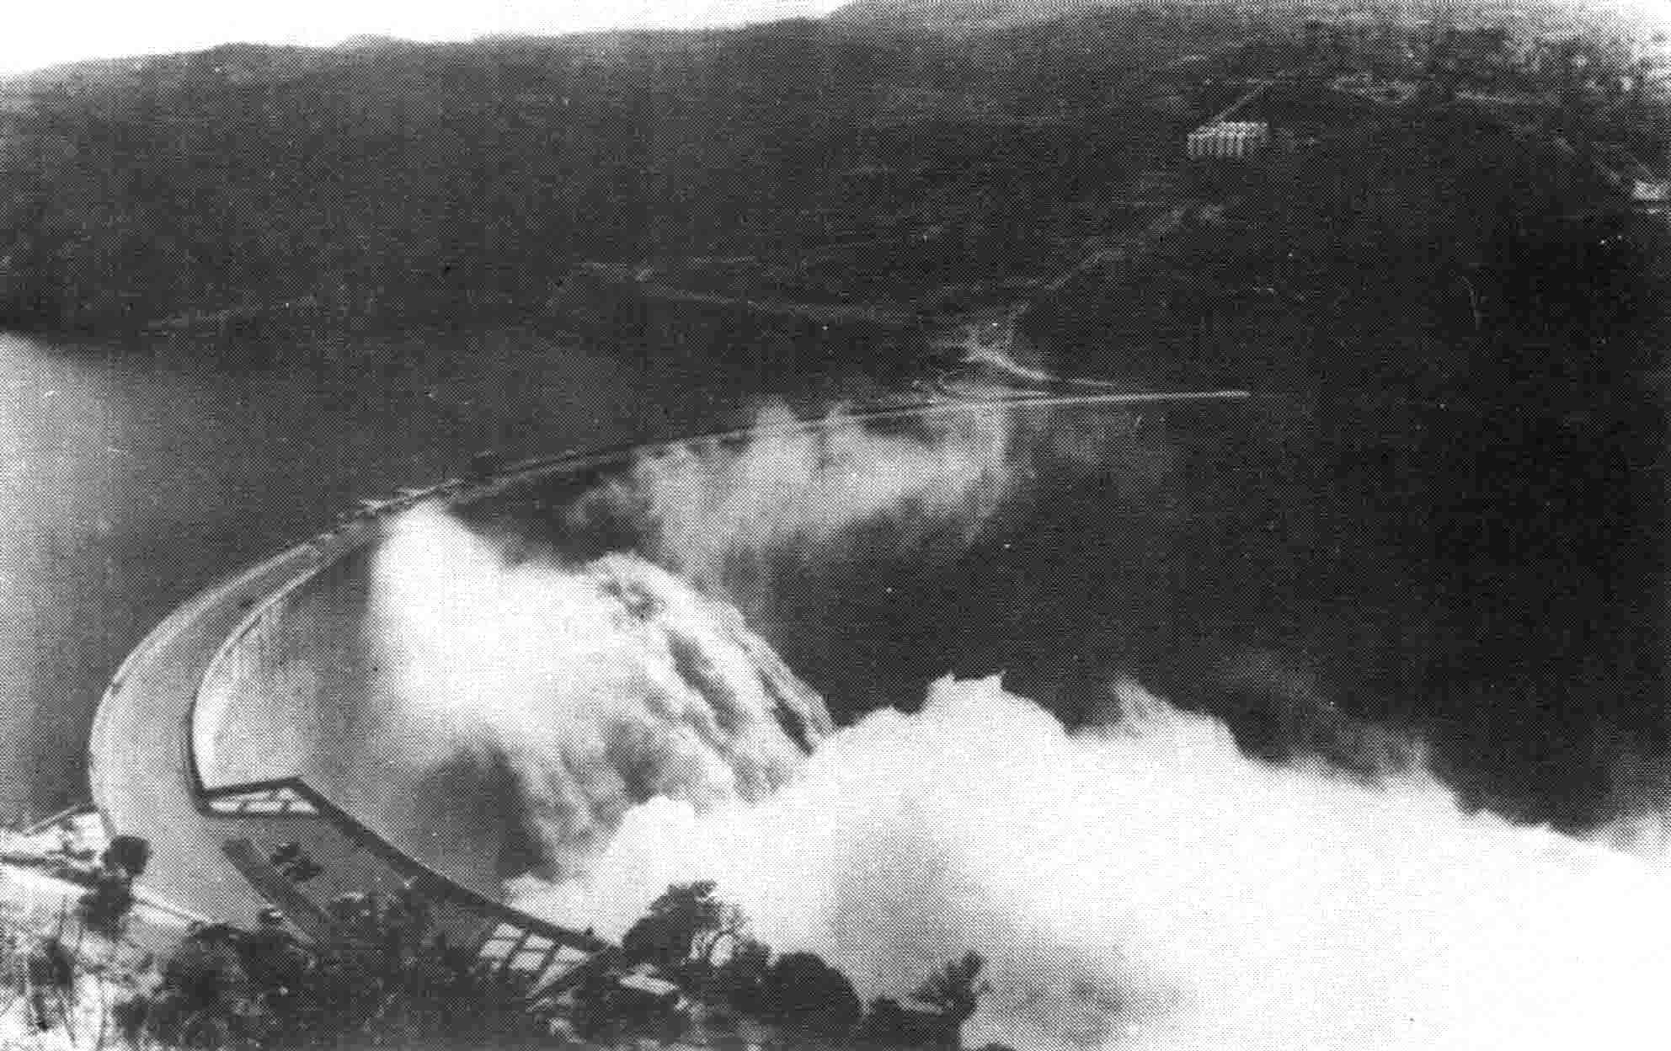
Кариба

Slide 15
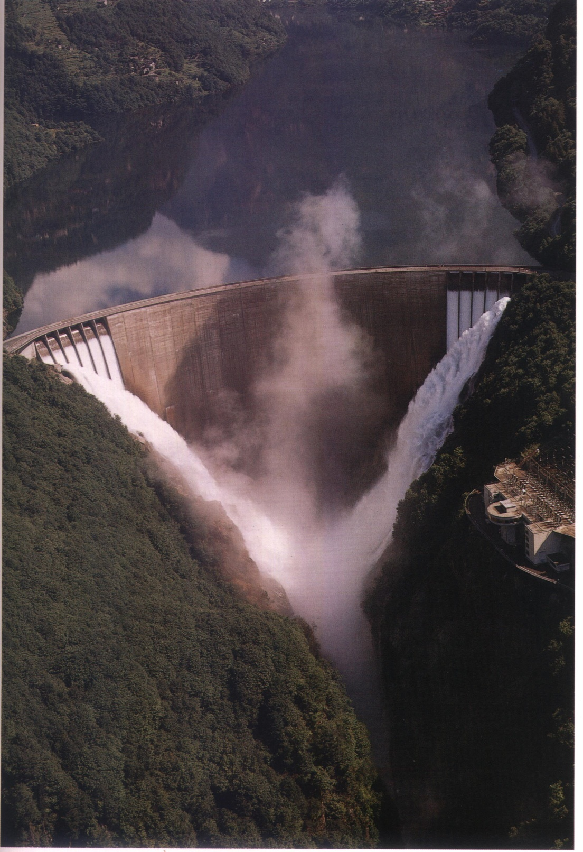
Брана Контра –
Судар Одскока

Slide 16
Ски одскок - димензије
Висински положај темена, Z₀.
Полупречник кашике, R₀.
Скретни Угао млаза, θ, односно кашике, θ₀.
Дужину одскока, L₀, и угао удара у доњу воду, β.
Максималне димензије ерозионе јаме.

Slide 17
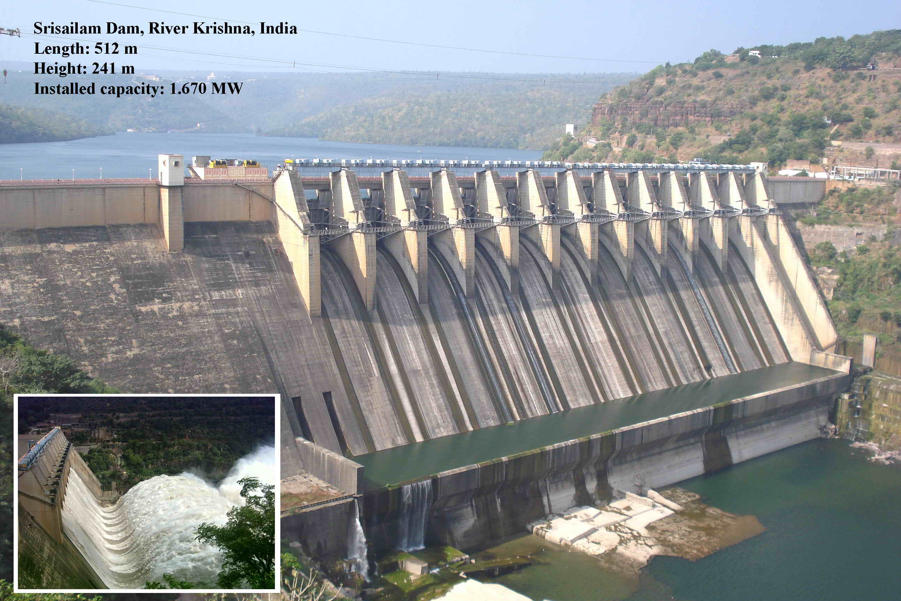
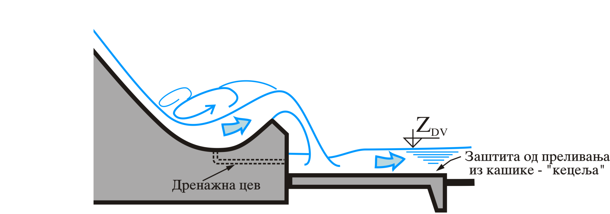
Преливање из кашике при малим протицајима

Slide 18
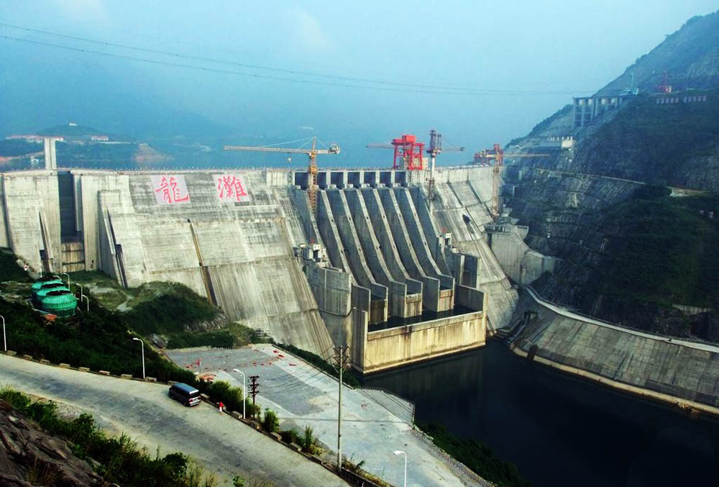
Заштита од преливања из кашике у виду умирујућег базена – брана Лонгтан (216 m)

Slide 19
Динамички притисак у кашици

Slide 20
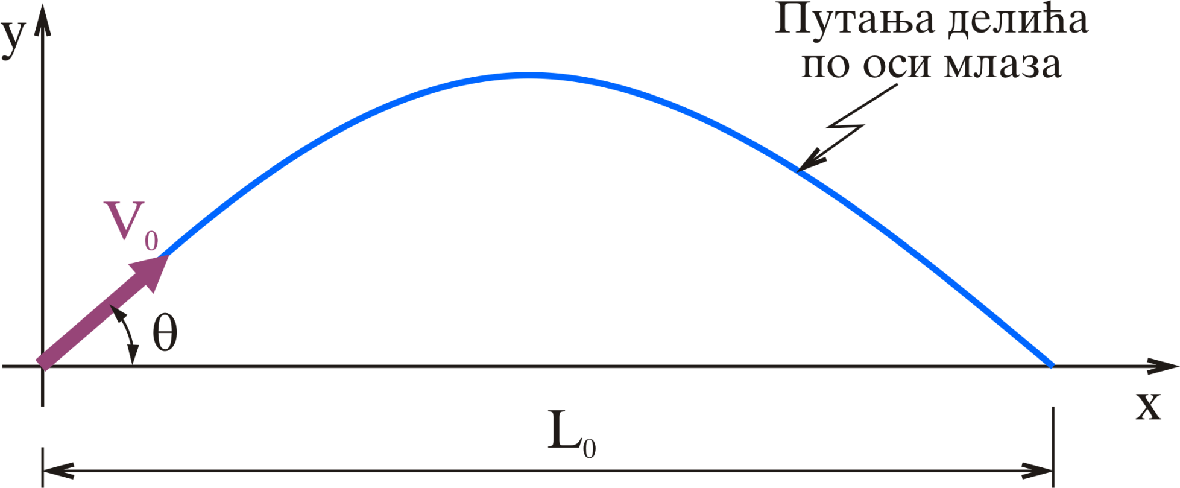
Путања млаза ски одскока

Slide 21
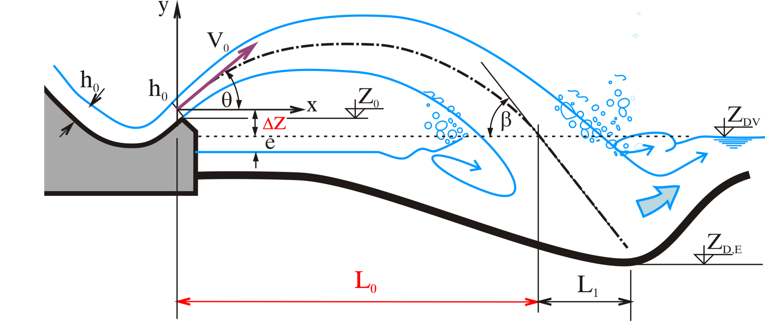
Домет млаза

Slide 22
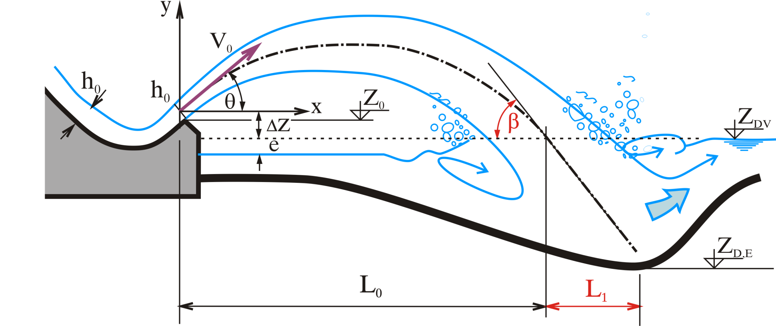
Домет млаза L₁ и упадни угао

Slide 23
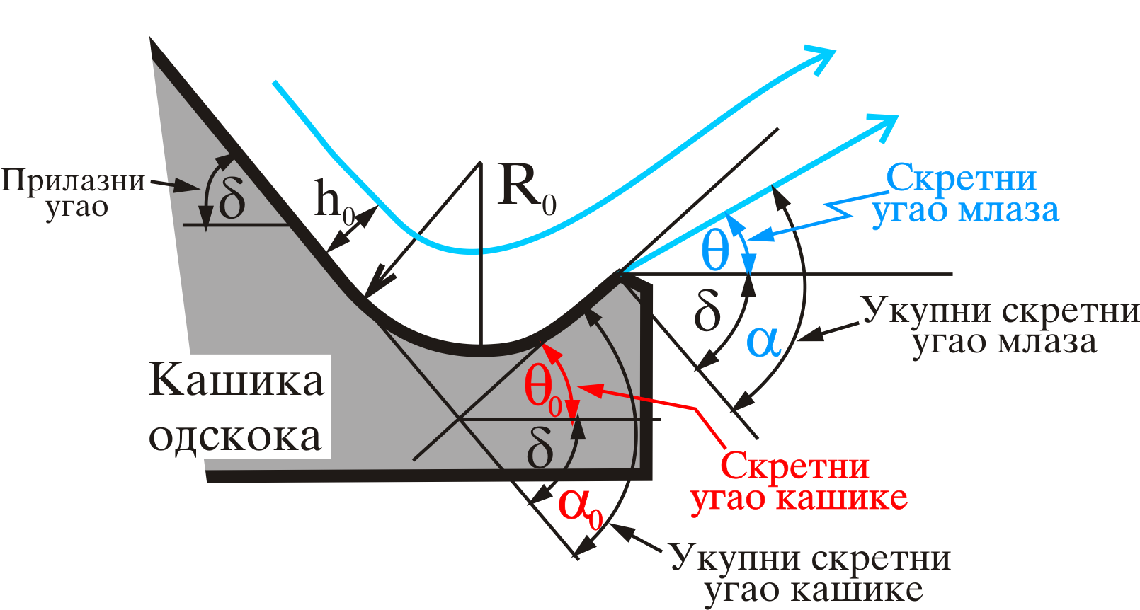
Скретни угао кашике одскока

Slide 24
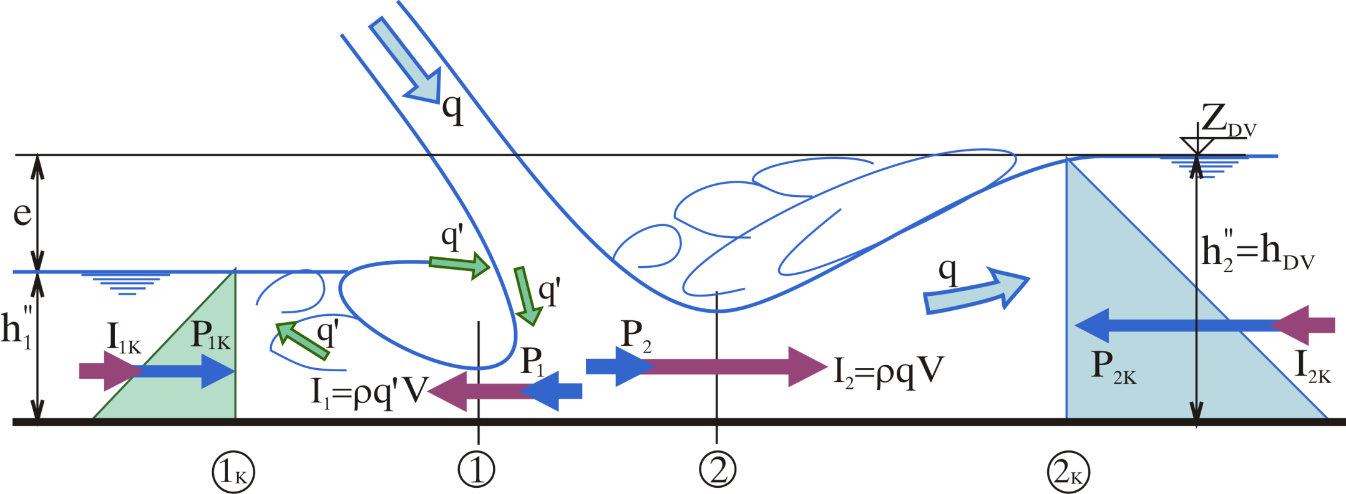
Денивелација при удару у дно

Slide 25
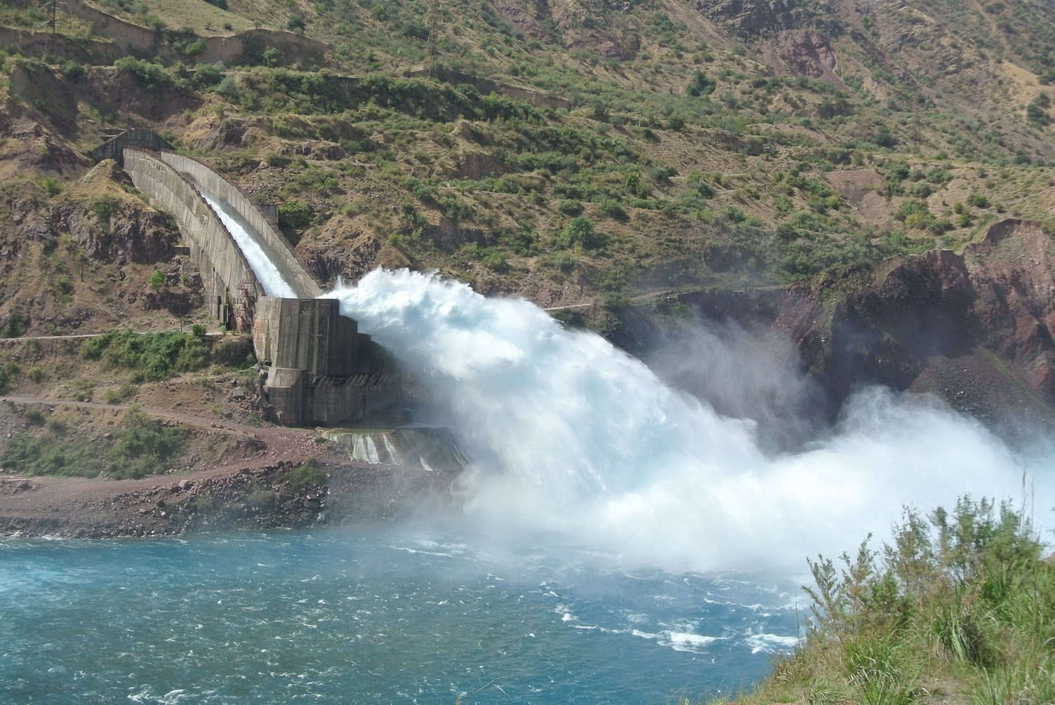
Одскок са скретањем млаза

Slide 26
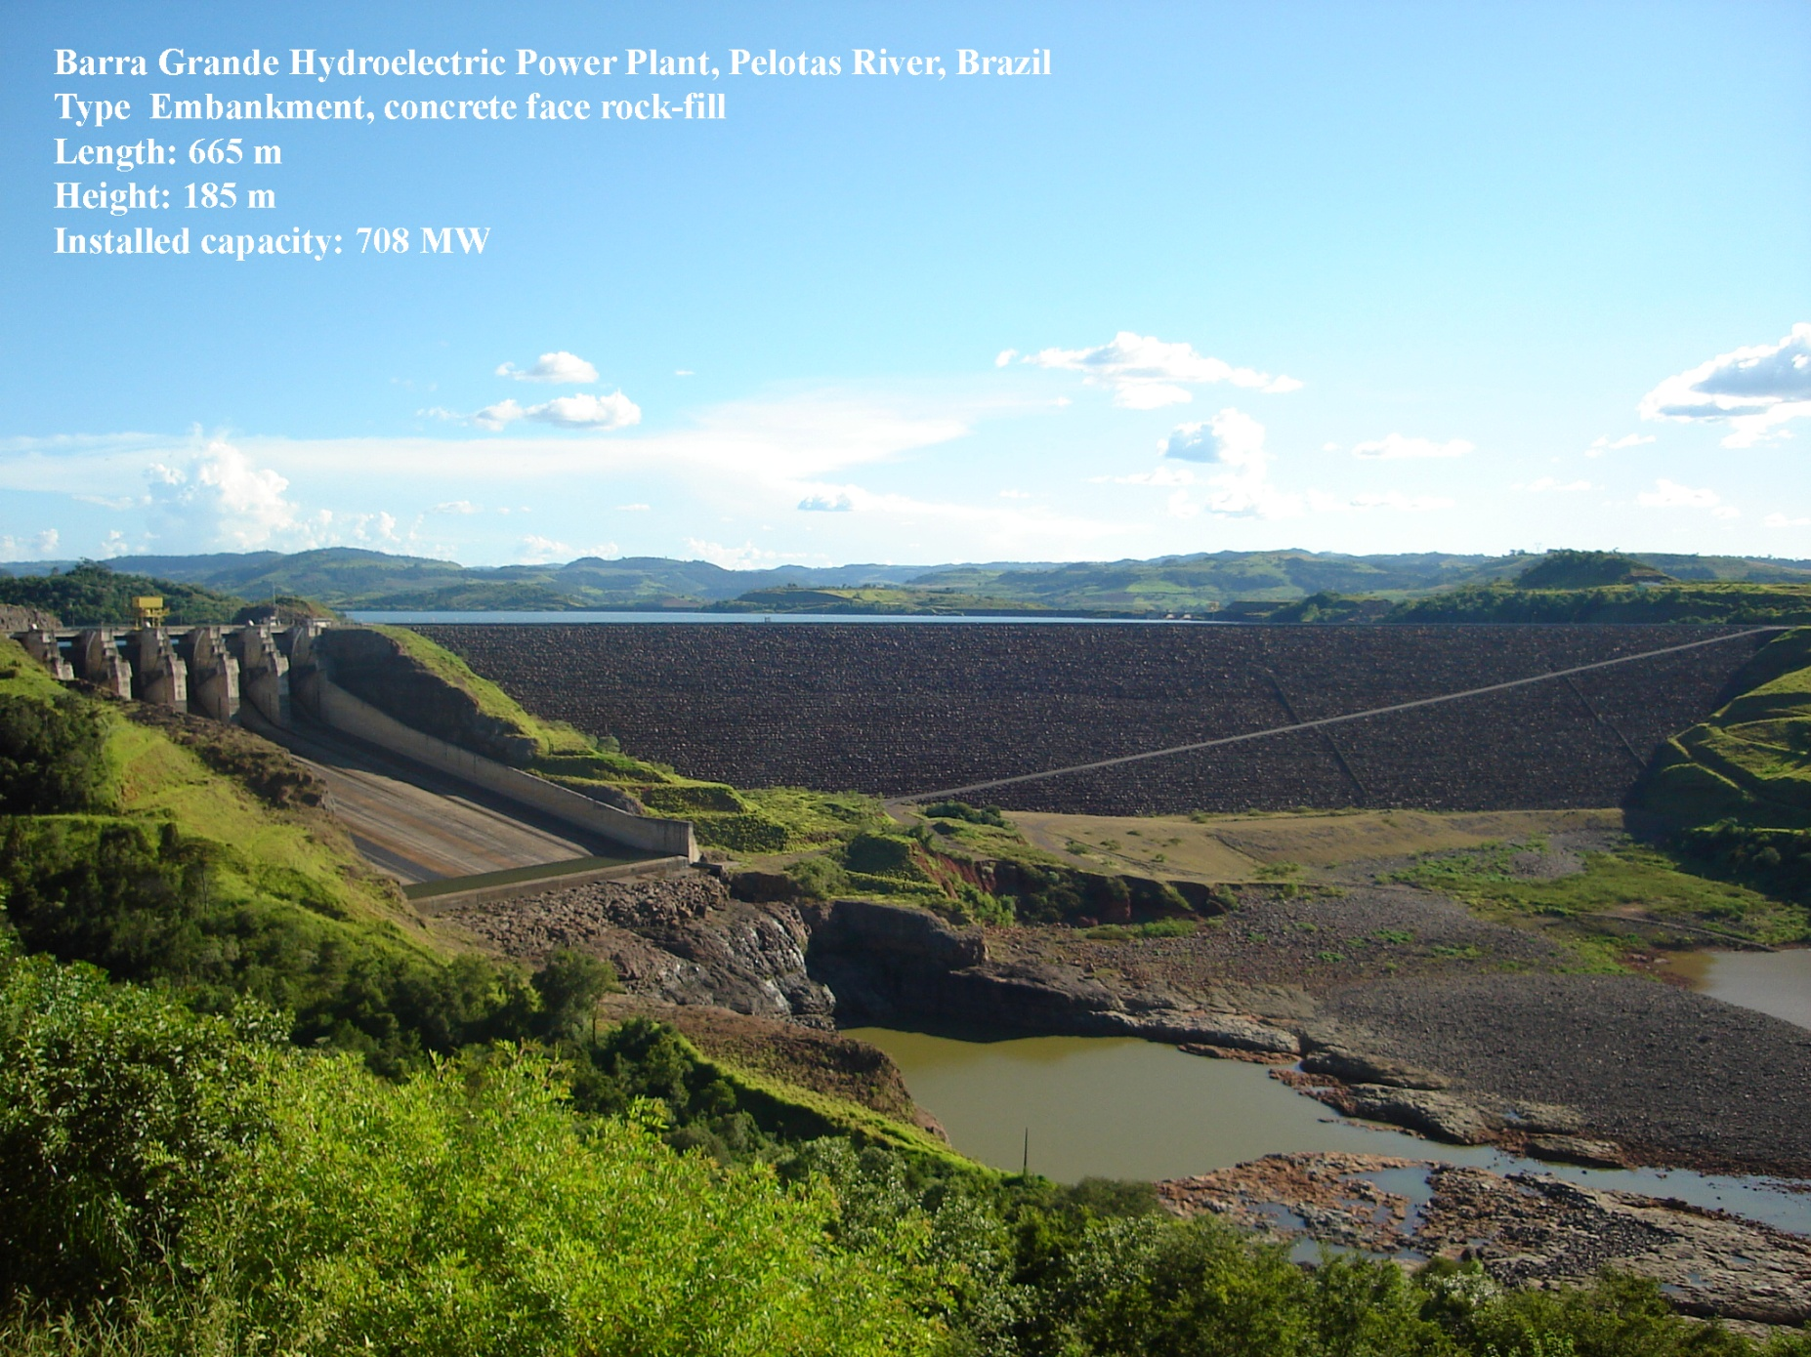
Ерозиона јама

Slide 27
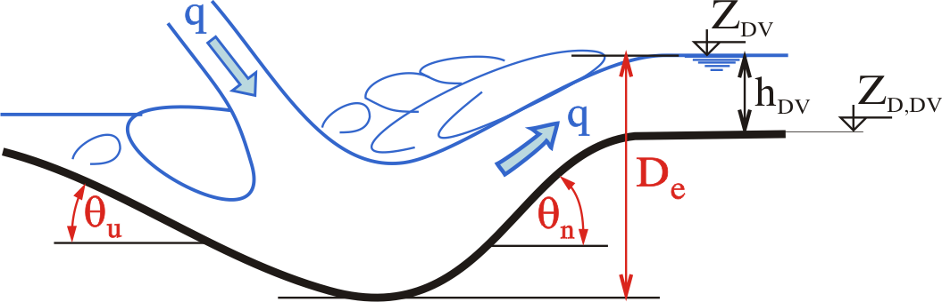
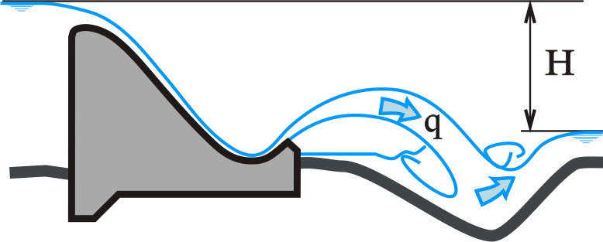
Дубина ерозионе јаме
De = f (q , H, d₅₀ , h_{DV}, g, β, К_{a} , . . . )
D_{e} = 1.9 q ^{0.54} H ^{0.225}

Slide 28
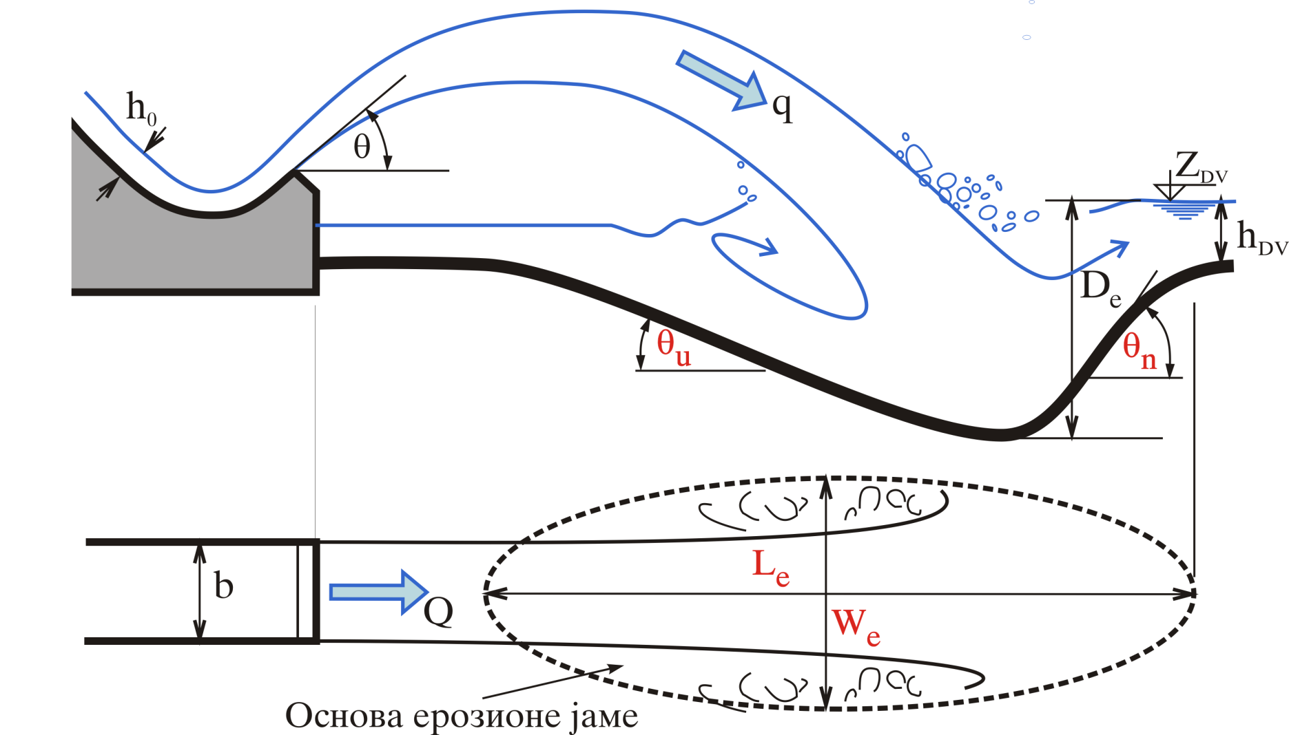
Процена димензија ерозионе јаме

Slide 29
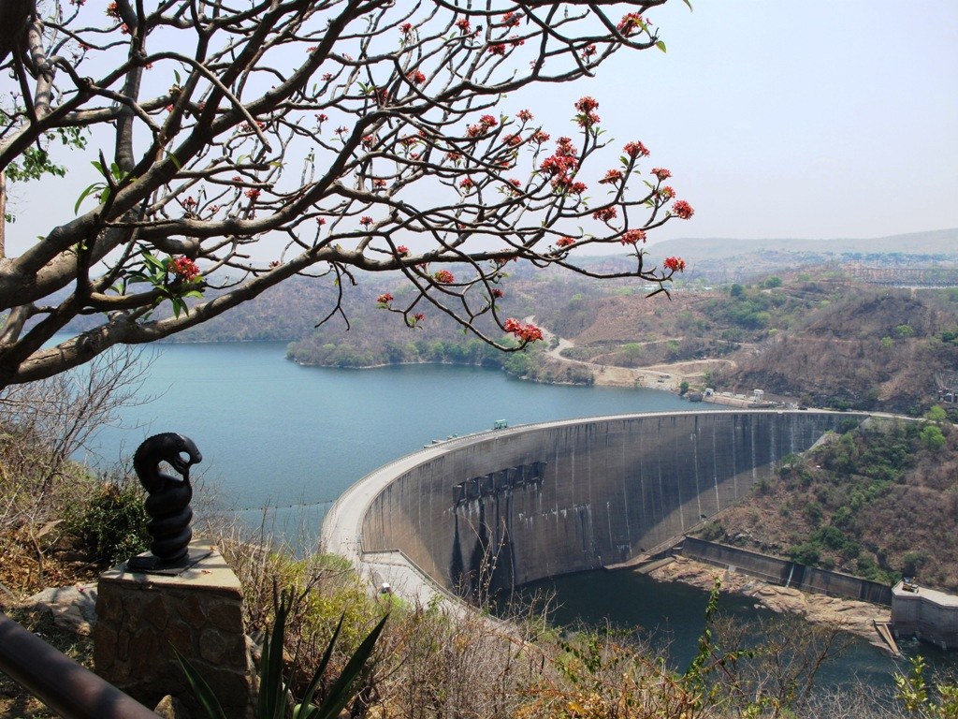
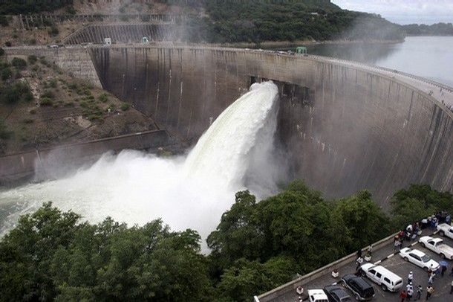
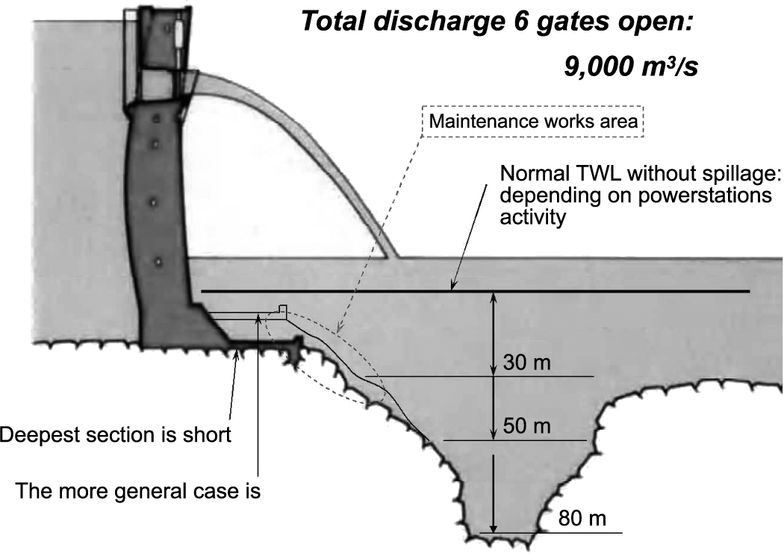
Eрозионе јамa бране Кариба

Slide 30
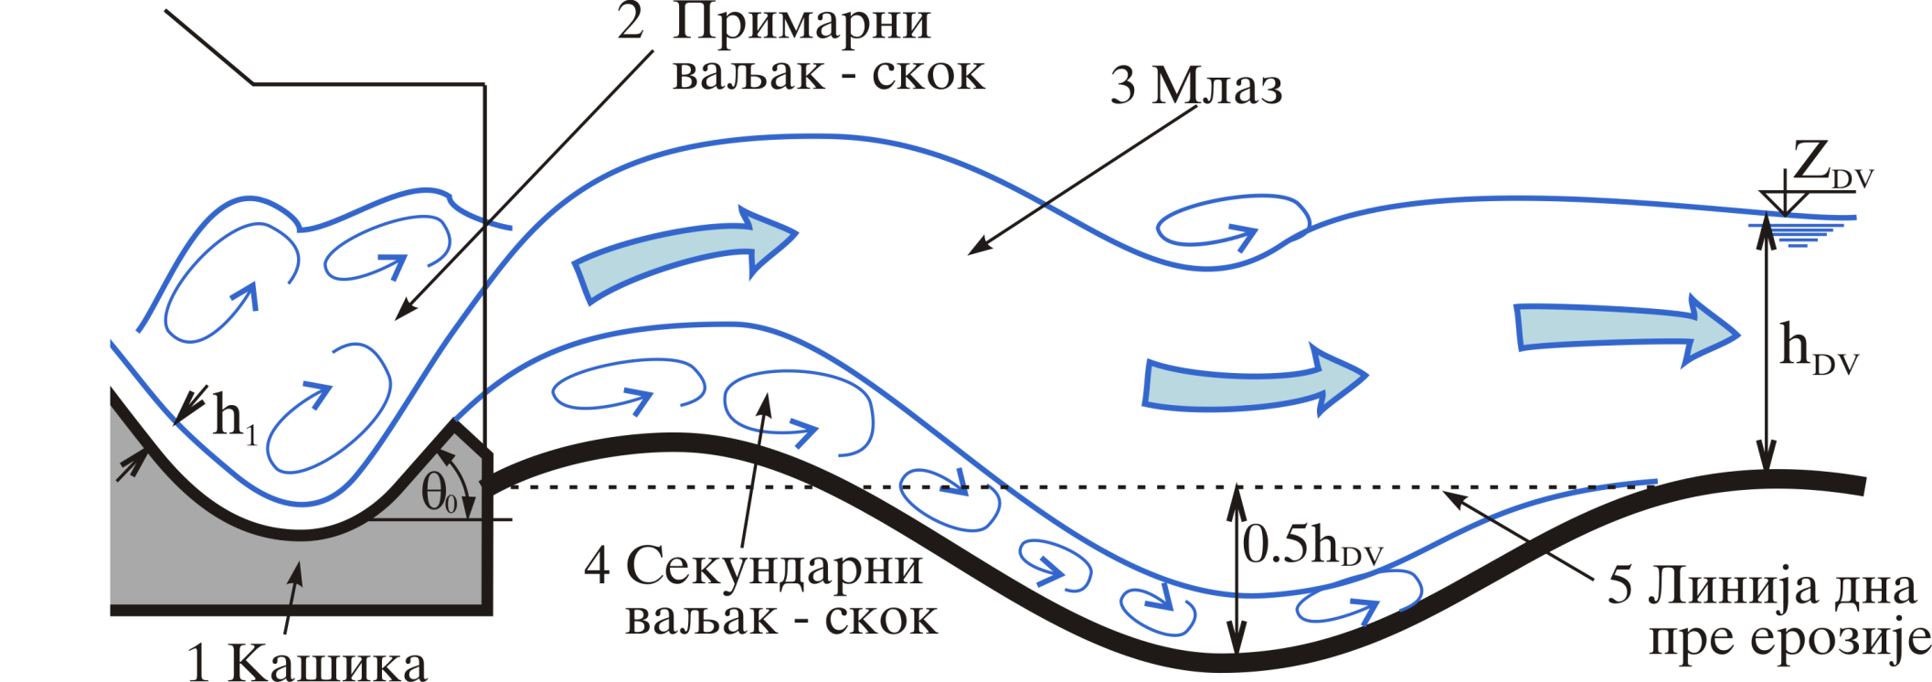
Потопљени одскок

Slide 31
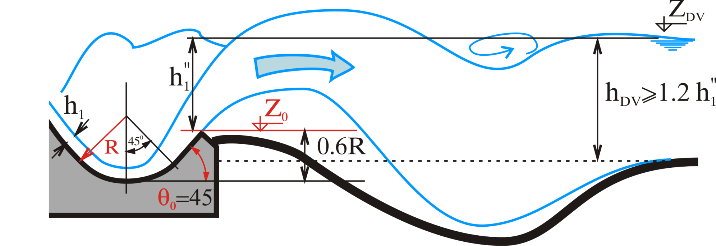
Деимензије потопљњног одскока
Полупречник кашике R ≥ 4h₁
Скретни угао кашике θ₀ = 45°
Кота темена кашике Z₀ ≅ Z_{DV}– h₁″

Slide 32
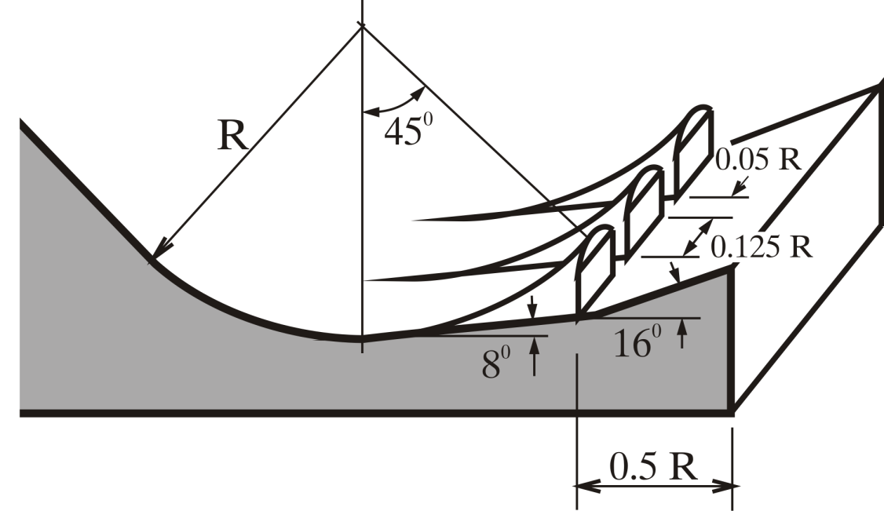
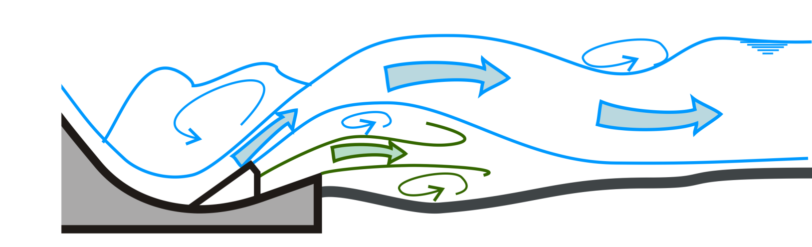
Олакшани потопљени одскок

Slide 33
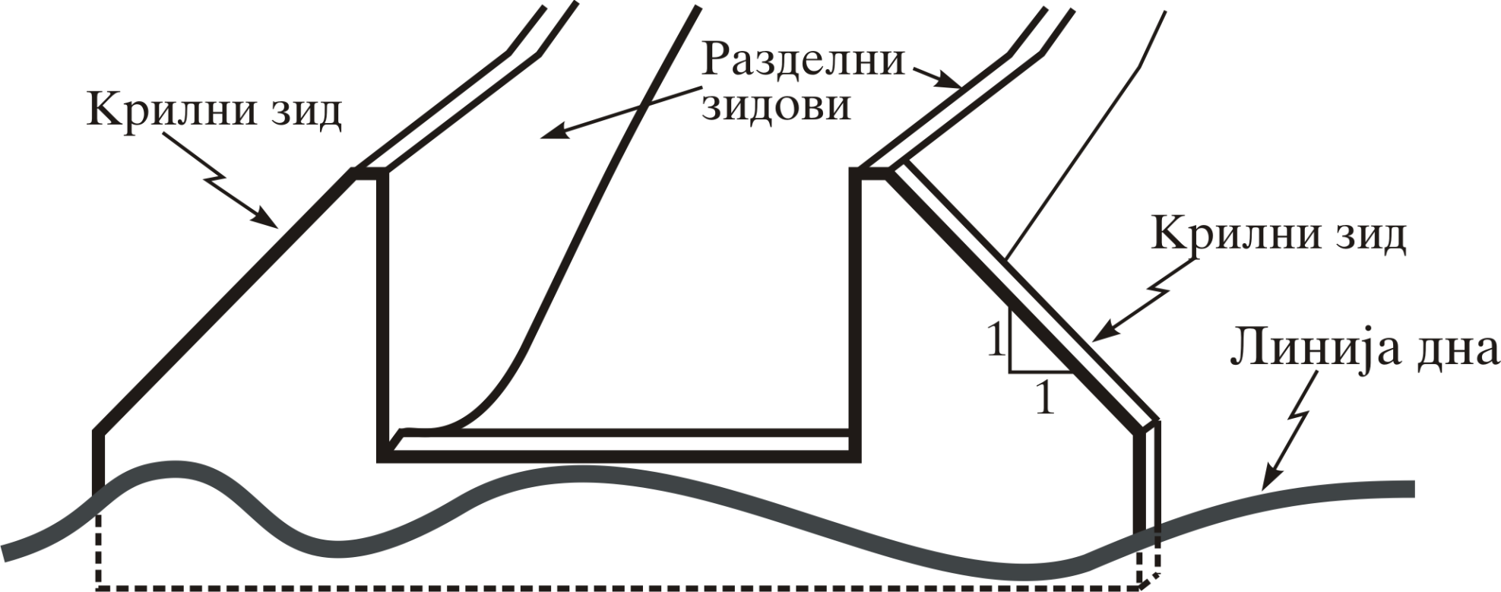
Крилни зидови

Slide 34
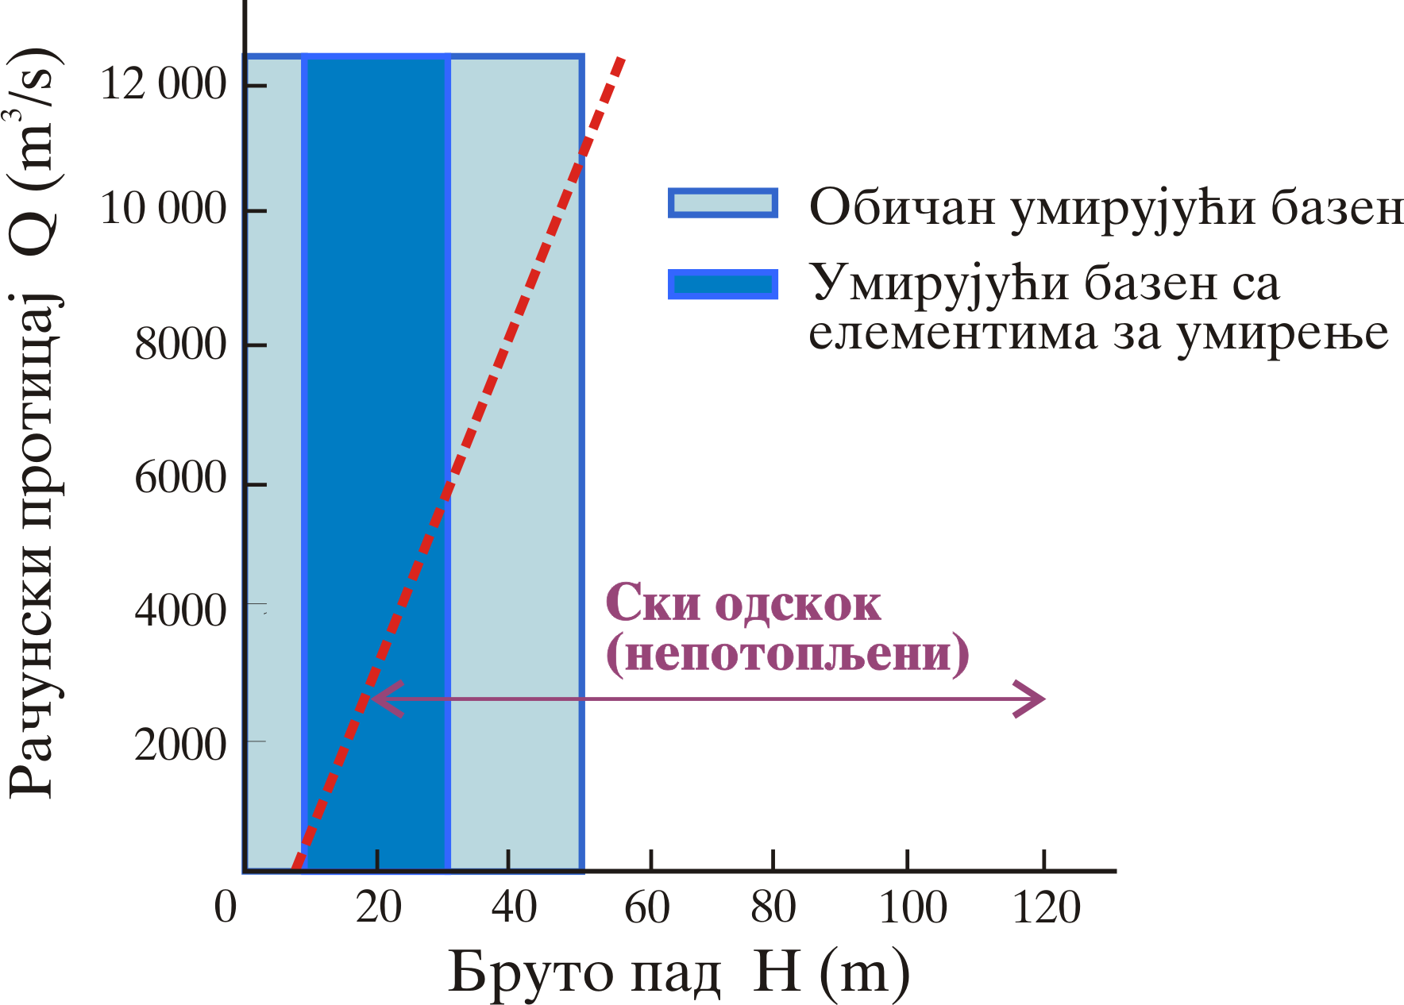
Опсег коришћења умиривача

Slide 35
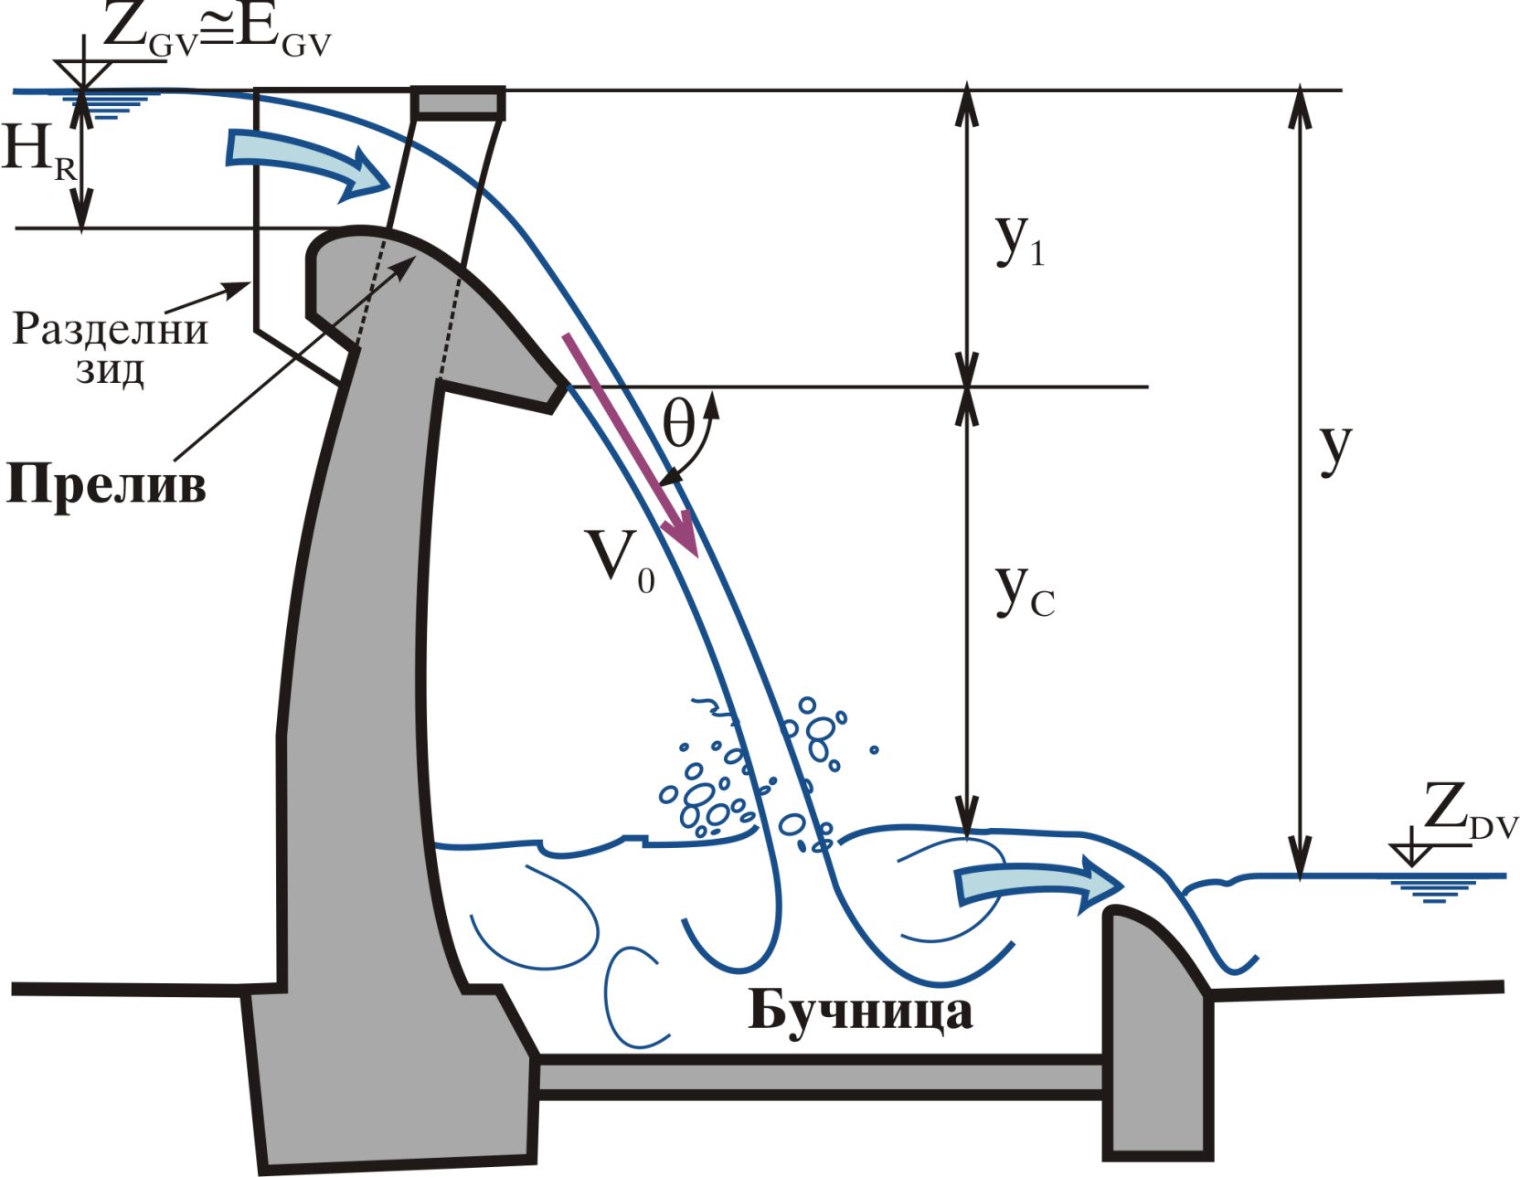
Евакуациони органи лучних брана

Slide 36
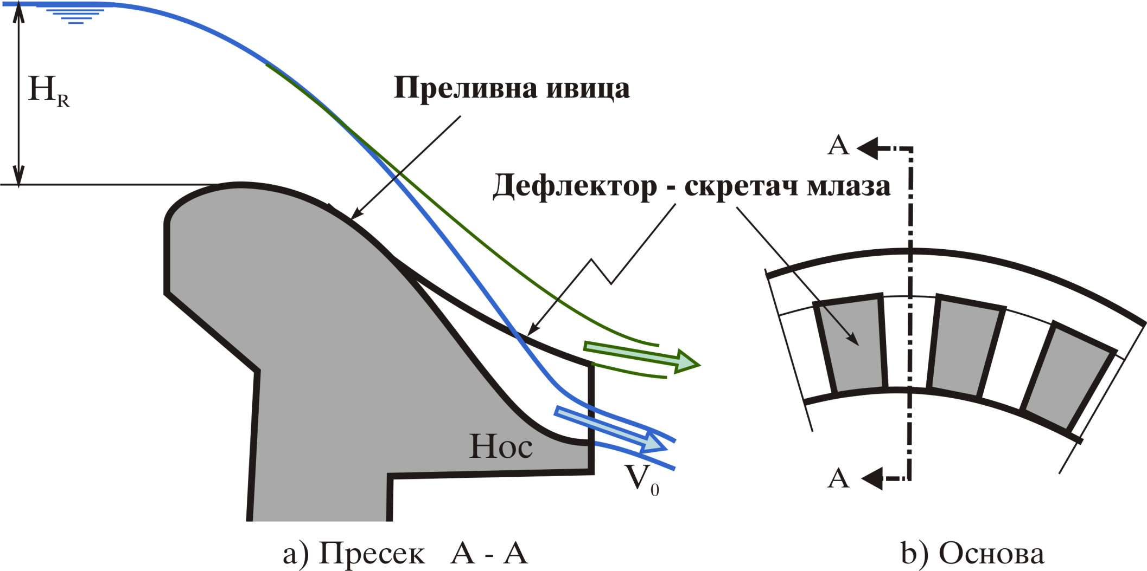
Преливни део лучне бране

Slide 37
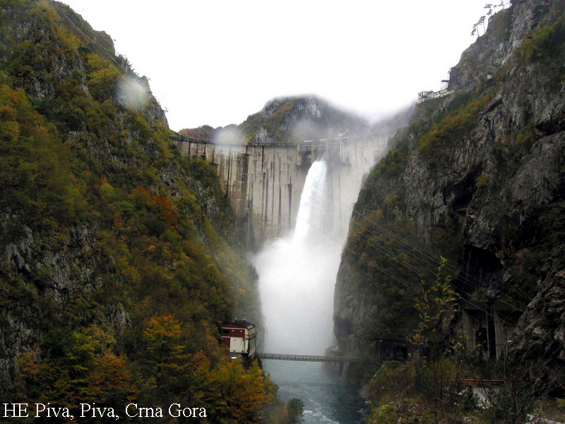
Брана Мратиње

Slide 38
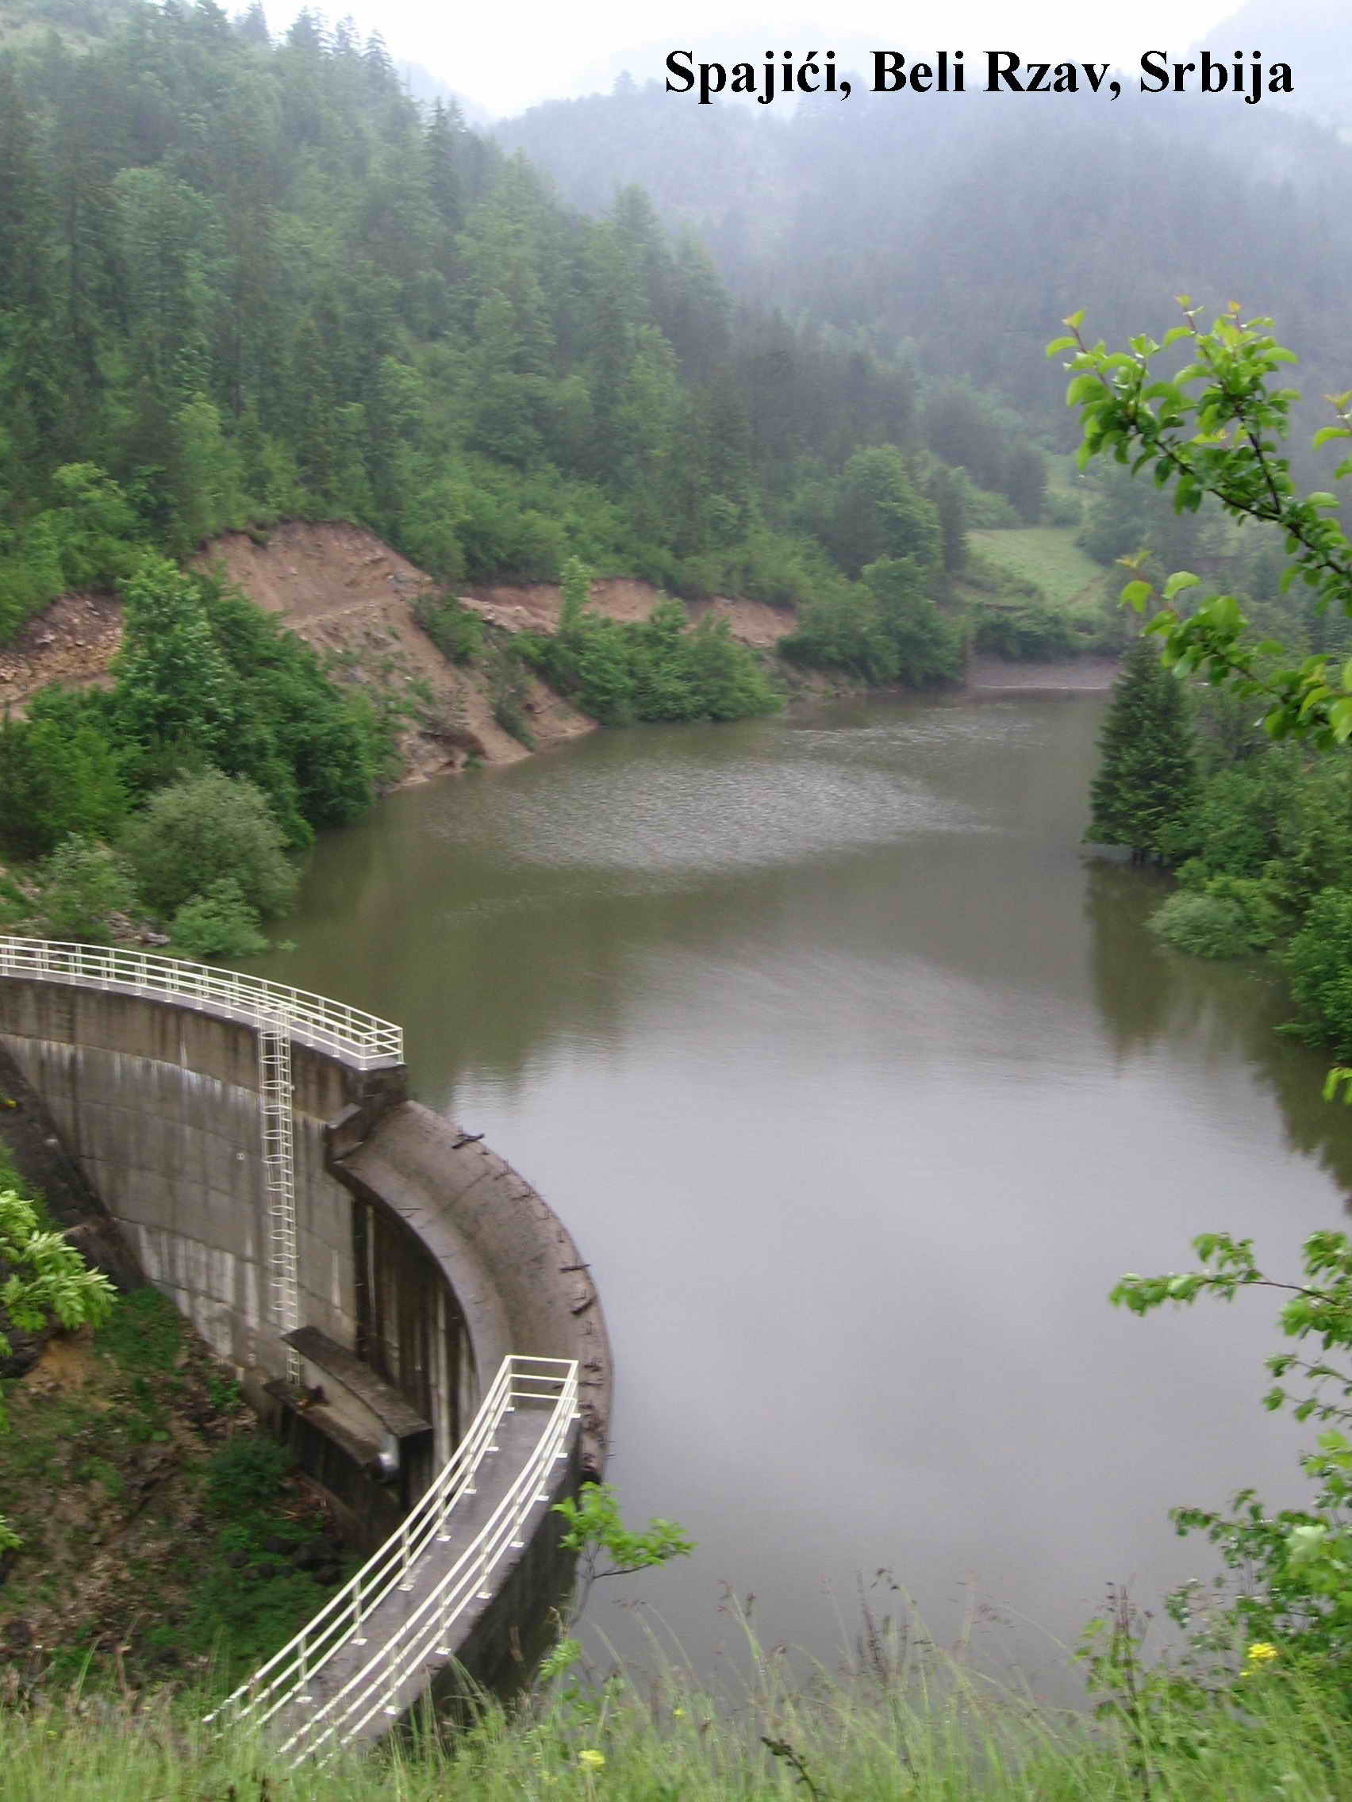
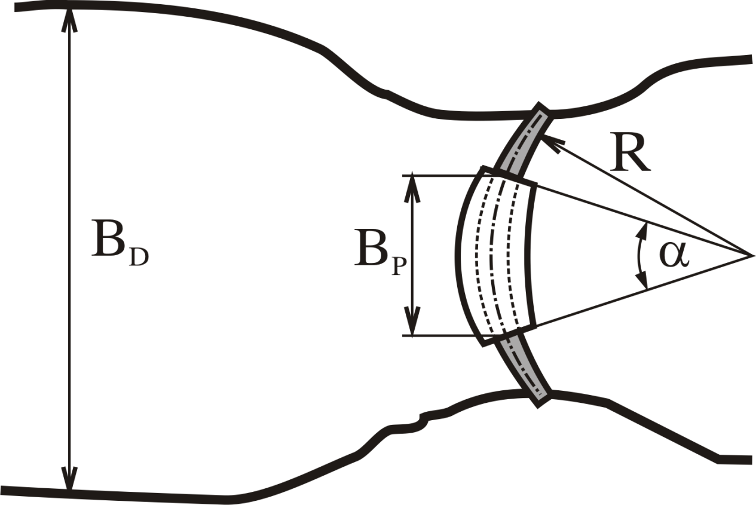
Коефицијент преливања
C_{P} = C_{HRα} C_{B} C_{P0}

Slide 39
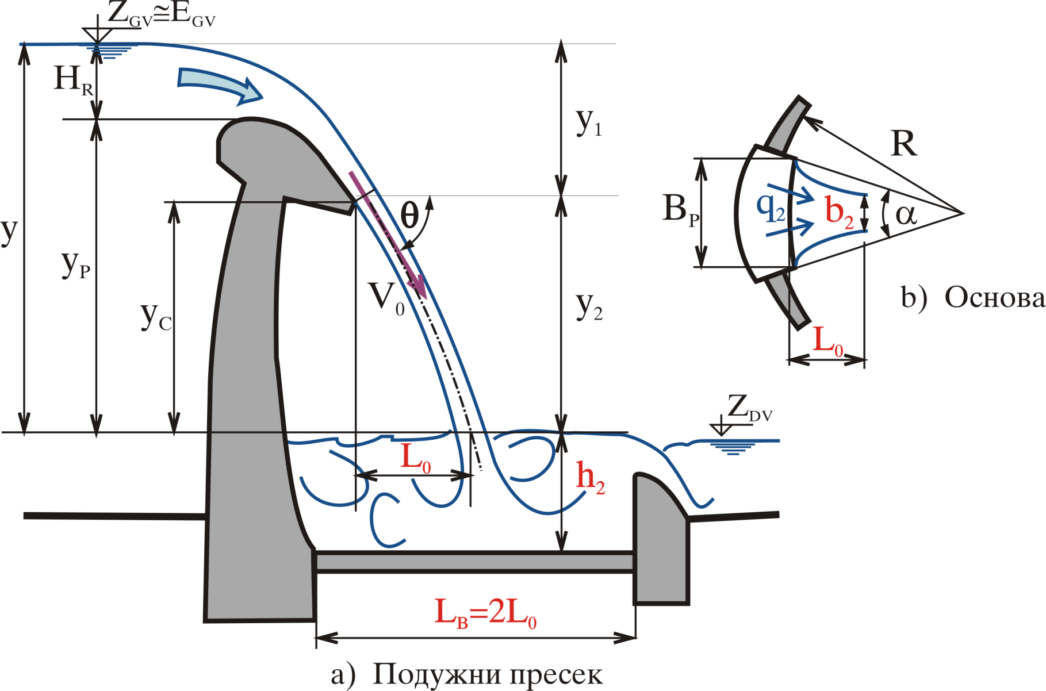
Одскок и бучница

Slide 40
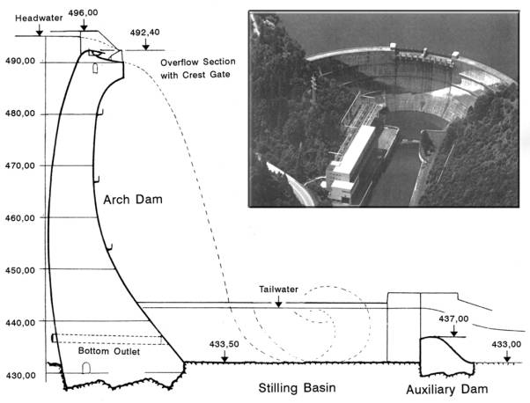
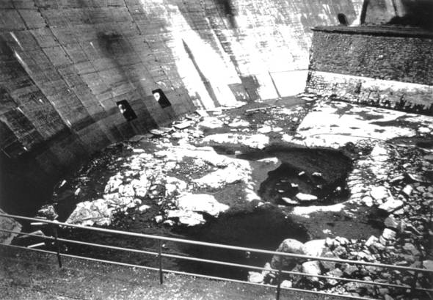
Небетонирана бучница бране Отенштајн у Аустрији

Slide 41
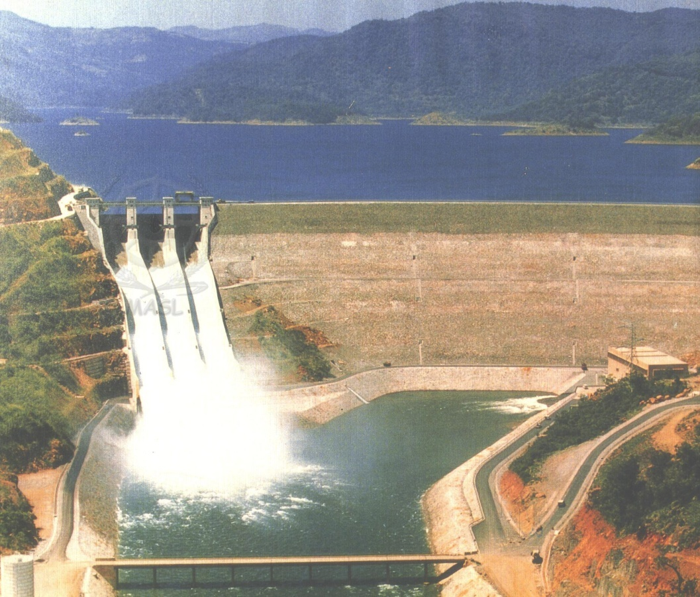
Прелив са брзотоком

Slide 42
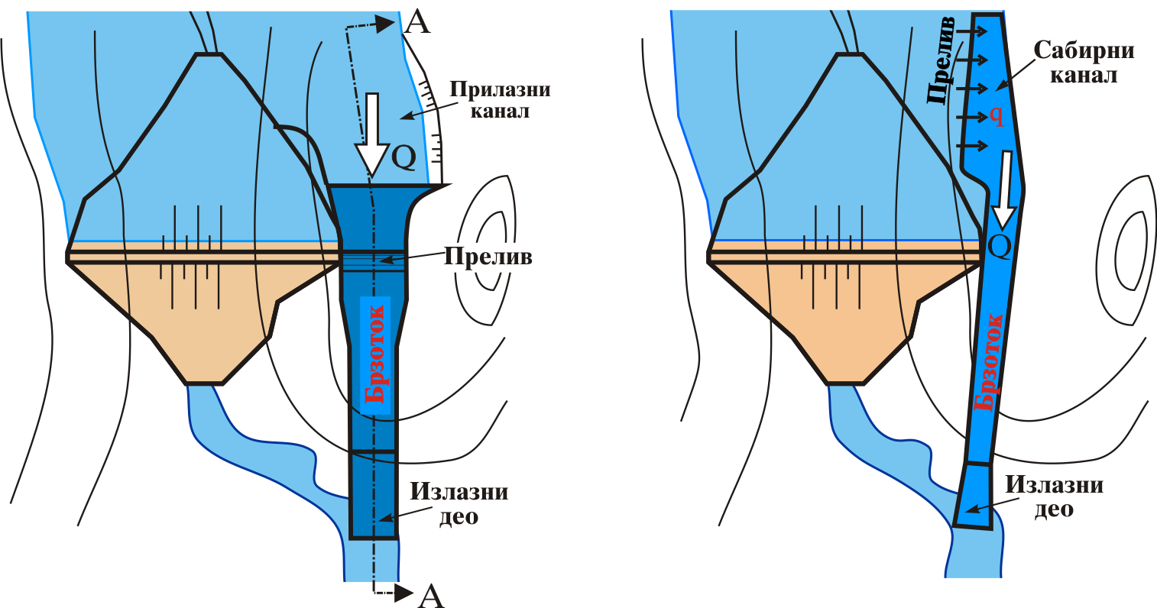

Прелив са брзотоком
чеони
бочни

Slide 43

Чеони прелив са брзотоком

Slide 44

Исто само са друге стране

Slide 45

Типична диспозиција са Умирујућим базеном

Slide 46

Типична диспозиција са ски одскоком

Slide 47

Чеони прелив са брзотоком
Брана Чивор (Chivor) у Колумбији

Slide 48


Прелив са брзотоком брана Кокин Брод

Slide 49

Прелив са брзотоком брана Дердур (Алжир)

Slide 50


Коси стојећи талас

Slide 51


Транслаторни таласи

